Slide 1
Klasyfikacja Artificial
Adam Majczyk | Szymon Matuszewski
Praca domowa 2
AutoML

Slide 2
Spis treści
01
02
Optymalizacja
Selekcja predykatorów
03
04
AutoGluon
Wyniki

Slide 3
01
Selekcja predykatorów

Slide 4
train
Regresja Logistyczna
72 kolumny
500 kolumn
500 kolumn
train
artificial
train
Boruta
train
20 kolumn
val
val_size=0.2
random_state=42
stratify=train[’label’]
Regresja Logistyczna
+
Boruta
train
11 kolumn

Slide 5





Regresja Logistyczna
LogisticRegression
500 kolumn
72 kolumny
train
train
CatBoostClassifier
RandomForestClassifier
Dla każdej z 500
Kolumn model z jedną zmienną
Wybór kolumn, gdzie balanced accurary > 0.5
Wybór przecięcia podzbiorów kolumn dla każdego modelu
LGBMClassifier
XGBClassifier

Slide 6
Boruta
500 kolumn
20 kolumn
train
train
RandomForestClassifier
Algorytm Boruta na całym zbiorze

Slide 7
Regresja Logistyczna + Boruta
72 kolumny
11 kolumn
train
train
RandomForestClassifier
Algorytm Boruta na zbiorze powstałym przy regresji logistycznej

Slide 8
02
Optymalizacja

Slide 9
Metryka ewaulacji: balanced accuracy
Crossvalidation
train
72 kolumny
LogisticRegression
Grid
Search
Wybór najlepszego modelu pod względem balanced accuracy
CatBoostClassifier
train
20 kolumn
RandomForestClassifier
Optuna
LGBMClassifier
train
11 kolumn
XGBClassifier

Slide 10
03
AutoGluon

Slide 11

500 kolumn
AutoGluon
500 kolumn
train
artificial
train
val
val_size=0.2
random_state=42
stratify=train[’label’]
Eval_metric=’balanced_accuracy’
Train_data=train
Tuning_data=val
Time_limit=600

Slide 12
04
Wyniki

Slide 13
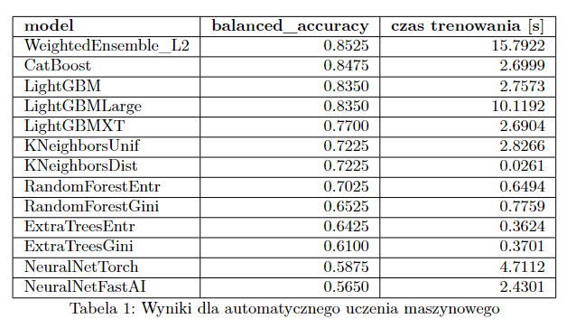
AutoGluon – zbiór walidacyjny

Slide 14
Model manualny – zbiór walidacyjny
model: catboost
parameters_selection: boruta
Optimization_method: optuna
'iterations': 322
'learning_rate': 0.15542656215841885
'depth’: 8
'l2_leaf_reg’: 9
balanced_accuracy: 0.92

Slide 15
Dziękujemy za uwagę!

